Slide 1
Pravidelný sedmnáctiúhelník
Seminář 23. 04. 2019, Olomouc

Slide 3
Euklides: $n=2^{i}3^{j}5^{k}$, kde $n≥3, i≥0, i, n …$ celá čísla,
$j,k=0$ nebo $1$
$3, 4, 5,6, 8, 10,12$ – úhelníky
″ale nevěděl″ $7, 9$ – úhelníky

Slide 4
za 2000 let později:
Gaussova věta: Pravidelný n-úhelník lze eukleidovsky zkonstruovat právě tehdy, když počet jeho vrcholů je roven $n=2^{t}p_{1}p_{2}⋯p_{j},$ kde $n≥3, j≥0, t≥0$ jsou celá čísla a $p_{1}, p_{2}, …,p_{j}$ jsou navzájem různá Fermatova prvočísla.
Fermatova prvočísla:
$$p_{j}=2^{2^{s}}+1, s∈N_{0}$$
Vyšetřování prvočíselnosti Fermatových čísel se vzhledem ke Gaussově větě stalo poměrně důležitým úkolem.

Slide 5
Fermatovych prvočísel je doposud známo jen 5, a to pro $s=0,1,2,3,4,$ pro $s=5$ je číslo $2^{2^{5}}+1$ dělitelné $641.$
Předpokládá se, že pravděpodobně žádná další už nejsou, i když důkaz zatím neexistuje.
Prozkoumané je to do $s=32$, tedy pro $s=5,6,…,32$je známo, že se jedná o čísla složená.

Slide 6
Socha C. F. Gausse v jeho rodném Braunschweigu v Německu.

Slide 7
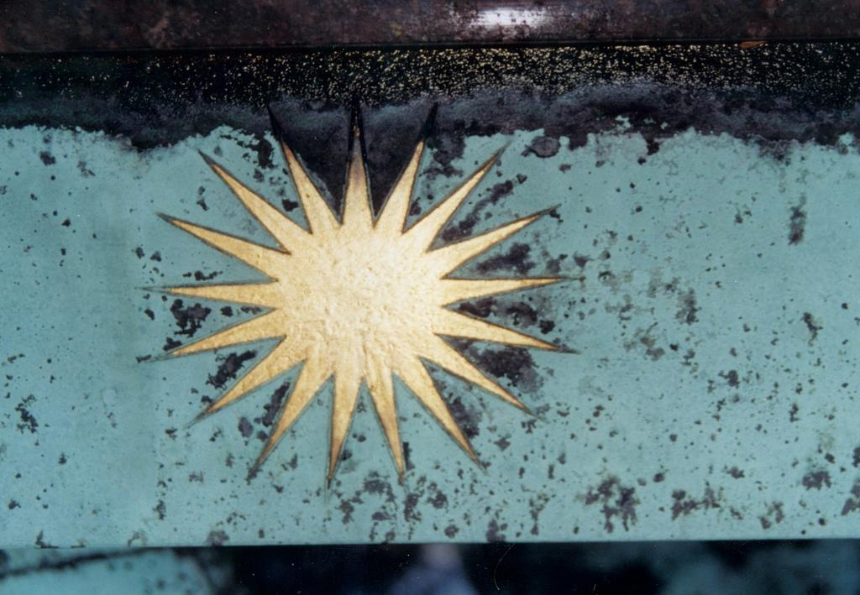

Slide 8
Konstrukce pravidelných mnohoúhelníků souvisí s komplexními čísly.
Rovnice $z^{n}−1=0$ je rovnice pro dělení kruhu,
tj. obrazy čísel rozdělí danou kružnici na $n$ stejných dílků.
Umíme zkonstruovat úsečky o délkách $a±b,\frac{ab}{c},\sqrt{ab}$.

Slide 9
Věta:
Platí:
$cos\frac{2π}{3}=\frac{−1}{2}$
$cos\frac{2π}{5}$ = $\frac{\sqrt{5}−1}{4}$
$cos\frac{2π}{17}$ = $\frac{1}{16}\left(−1+\sqrt{17}+\sqrt{2\left(17−\sqrt{17}\right)}+2\sqrt{17+3\sqrt{17}−\sqrt{2\left(17−\sqrt{17}\right)}−2\sqrt{2\left(17+\sqrt{17}\right)}}\right)$.

Slide 10
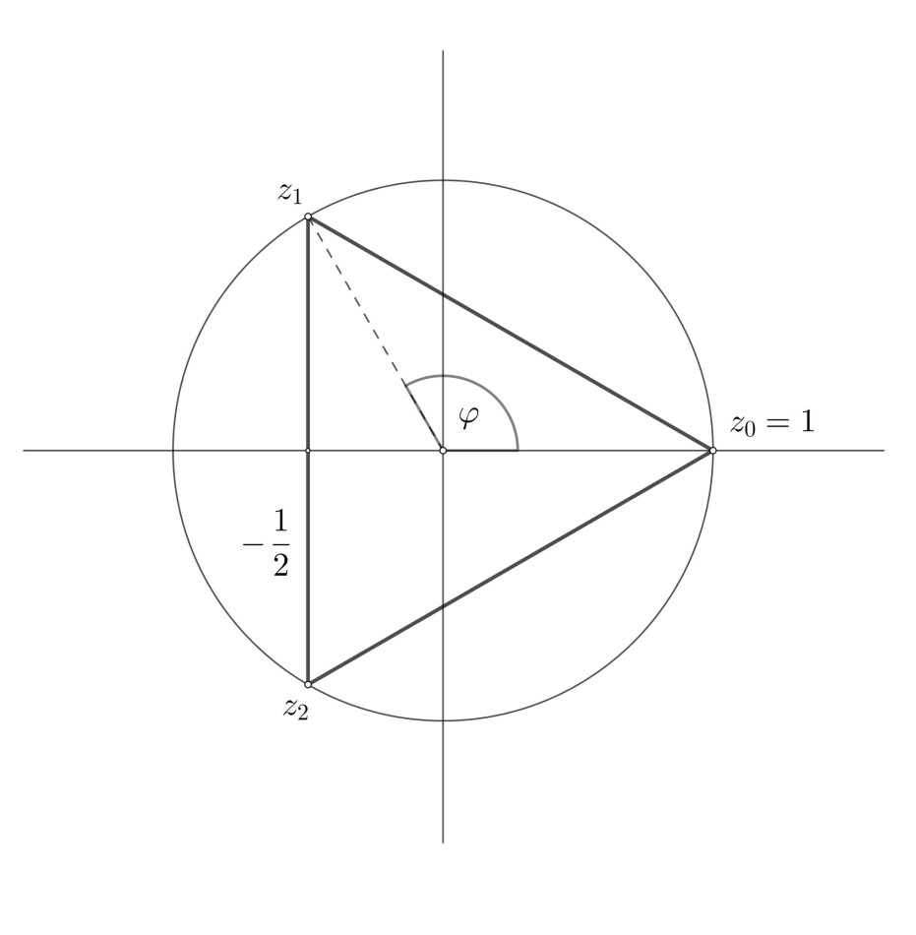
Důkaz:
$z^{n}−1=0$, $z_{k}=coskφ+sinkφ$
$z_{0}=1, z_{n−1}+z_{n−2}+…+z_{1}+1=0$
$z_{k}+z_{n−k}=2coskφ$, $k= 1, …,n−1$
$n=3$
$z_{0}=1, z_{1}+z_{2}=−1$;$2cosφ=−1$
$cos\frac{2π}{3}=\frac{−1}{2}$

Slide 11
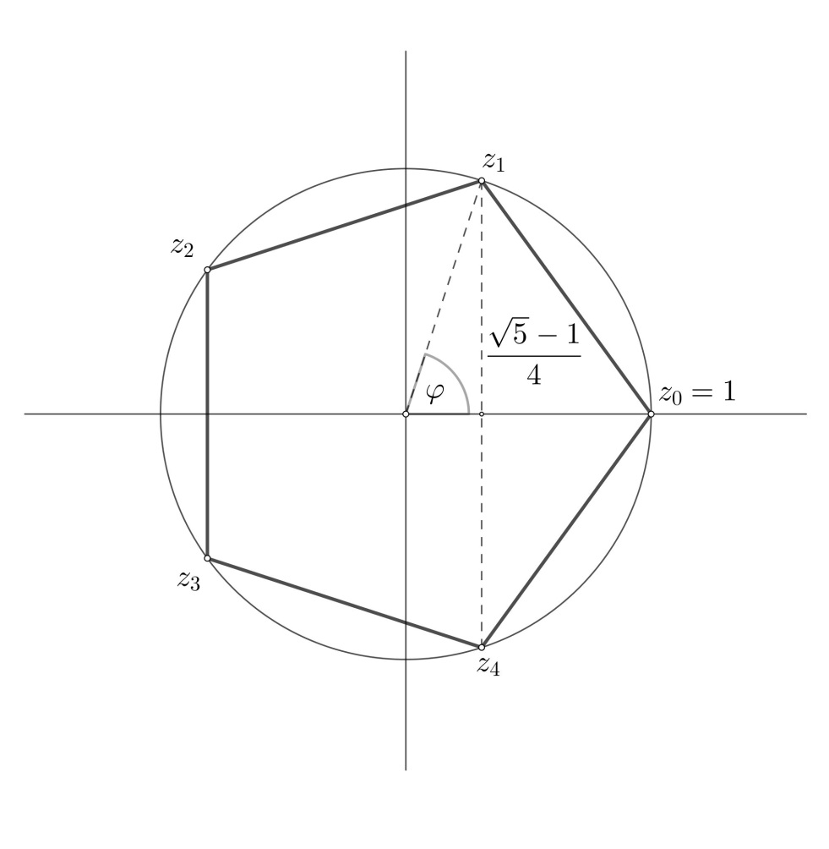
$n=5$
$z^{5}−1=0$
$z_{0}=1, z_{1}+z_{2}+z_{3}+z_{4}=−1$
$x_{1}=z_{1}+z_{4}=2cosφ$
$x_{2}=z_{2}+z_{3}=2cos2φ$
$x_{2}<0<x_{1}$
$x_{1}+x_{2}=1$,
$x_{1}x_{2}=4cosφ∙cos2φ=2\left(cos3φ+cosφ\right)=$
$$z_{2}+z_{3}+z_{1}+z_{4}=−1$$

Slide 12
$x^{2}+x−1=0$
$x_{1}=\frac{\sqrt{5}−1}{2}$; $x_{2}=\frac{−\sqrt{5}−1}{2}$
$x_{1}=z_{1}+z_{4}=2cosφ$

Slide 13
$n=17$
$x_{1}=z_{1}+z_{2}+z_{4}+z_{8}+z_{9}+z_{13}+z_{15}+z_{16}$
$x_{2}=z_{3}+z_{5}+z_{6}+z_{7}+z_{10}+z_{11}+z_{12}+z_{14}$
$x_{2}<0<x_{1}$
$x_{1}+x_{2}=1$, $x_{1}∙x_{2}=−4$, $x^{2}+x−4=0$
$x_{1}=\frac{−1+\sqrt{17}}{2}$; $x_{2}=\frac{−1−\sqrt{17}}{2}$

Slide 15
Rozklady
$$x_{1}=z_{1}+z_{2}+z_{4}+z_{8}+z_{9}+z_{13}+z_{15}+z_{16}$$
$$x_{2}=z_{3}+z_{5}+z_{6}+z_{7}+z_{10}+z_{11}+z_{12}+z_{14}$$
pocházejí přímo od Gausse, který uspořádal mocniny $z^{k}$do periody podle mocnin $3$ modulo $17$ takto:
$z_{3},z_{9},$ $z_{10},$ $z_{13},$ $z_{5},$ $z_{15},$ $z_{11},$ $z_{16},$ $z_{14},$ $z_{8},$ $z_{7},$ $z_{4},$ $z_{12},$ $z_{2},$ $z_{6},$ $z_{1},$
Protože
$3^{1}≡3\left(mod 17\right),3^{2}≡9\left(mod 17\right){, 3}^{3}≡10\left(mod 17\right), …,$
$3^{14}≡2\left(mod 17\right),{ 3}^{15}≡6\left(mod 17\right),3^{16}≡1\left(mod 17\right)$.

Slide 16
Přitom báze $3$ je zvolena proto, že je primitivním kořenem modulo $17$, což umožňuje generovat všechny nenulové zbytky modulo $17$.
$Z_{17}$ … těleso
${Z∗}_{17}^{}=\left\{\overline{1}, \overline{2}, …, \overline{16}\right\}$ …grupa invertibilních prvků, jejíž primitivní kořen je její generátor, tj. $\overline{3}$.

Slide 17
$y_{1}=2(cosφ+cos4φ)$
$y_{2}=2(cos2φ+cos8φ)$
$y_{3}=2(cos3φ+cos5φ)$
$y_{4}=2(cos6φ+cos7φ)$
$y_{1}>y_{2}; y_{3}>y_{4};$
$y_{1}+y_{2}=x_{1}; y_{1}y_{2}=−1$
$y^{2}−x_{1}y−1=0$
$y_{1,2}=\frac{−1+\sqrt{17}±\sqrt{2\left(17−\sqrt{17}\right)}}{4}$

Slide 18
Podobně pro:
$y_{3,4}=\frac{−1−\sqrt{17}±\sqrt{2\left(17−\sqrt{17}\right)}}{4}$
Zřejmě:
$y_{1}=2cosφ+2cos4φ$
$y_{3}=2\left(cos3φ+cos5φ\right)=4cosφcos4φ$
$w_{1}=2cosφ; w_{2}=2cos4φ$
$w^{2}−y_{1}w+y_{3}=0$

Slide 19
$w_{1}=\frac{y_{1}+\sqrt{y_{}^{\begin{aligned}2 \\ 1\end{aligned}}−4y_{3}}}{2}=2cos\frac{2π}{17}$
2$cos\frac{2π}{17}$ = $\left(−\frac{1}{8}+\frac{1}{8}\sqrt{17}+\frac{1}{8}\sqrt{2\left(17−\sqrt{17}\right)}+\frac{1}{4}\sqrt{17+3\sqrt{17}−\sqrt{2\left(17−\sqrt{17}\right)}−2\sqrt{2\left(17+\sqrt{17}\right)}}\right)$

Slide 20
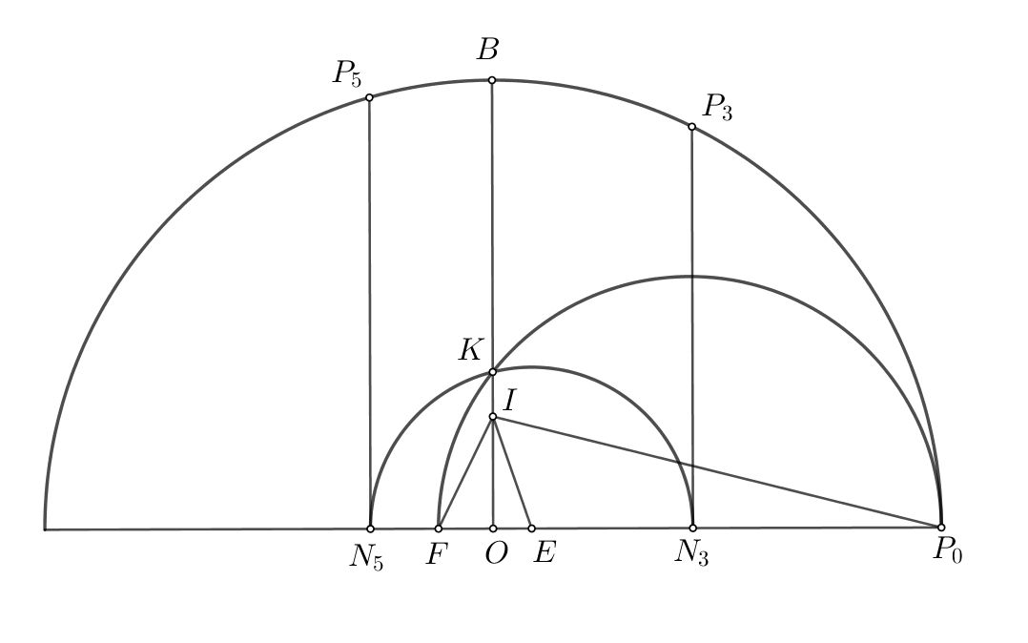
Eukleidovská konstrukce (H. W. Richmond, 1909)

Slide 21
Alois Strnad
(*1.10.1852 v Praze - † 26.5.1911 v Kutné Hoře)
- byl český matematik a geometr, dlouholetý redaktor Časopisu pro pěstování matematiky a fysiky. Po studiu české reálky a polytechniky v Praze (pozdější ČVUT) byl od roku 1873 asistentem na katedře deskriptivní geometrie, v letech 1876-1891byl profesorem na reálce v Hradci Králové, pak na reálce v Ječné ulici v Praze a od roku 1896 ředitelem reálky v Kutné Hoře. Roku 1893 se stal dopisujícím členem České akademie.
Napsal řadu gymnazijních učebnic, desítky článků pro Časopis pro pěstování matematiky a fysiky a asi 50 hesel do Ottova slovníku.

Slide 22
Součet řady:
$S=cosφ+cos2φ+cos3φ+⋯+coskφ$ $/∙cosφ$
$S=\frac{cos\frac{k+1}{2}φ∙sin\frac{k}{2}φ}{sin\frac{φ}{2}}$; $φ=\frac{2π}{17}$; $k=16$
$S=\frac{cos\frac{17}{2}φ∙sin8φ}{sin\frac{φ}{2}}$;
$cosφ+cos2φ+cos3φ+⋯+cos16φ=−1$

Slide 24
$cos2φ=cos15;cos4φ=cos13φ$
Pro liché násobky $φ$:
$cosφ+cos3φ+cos5φ+⋯+cos15φ=−\frac{1}{2}$
Tento součet rozložíme dle Gausse a Legendre:
$cosφ+cos9φ+cos13φ+cos15φ=m$
$cos3φ+cos5φ+cos7φ+cos11φ=n$
$m+n=−\frac{1}{2}$; $mn=−1$

Slide 25
$m^{2}+\frac{1}{2}m−1=0$
$m=\frac{\sqrt{17}−1}{4}$; $n=−\frac{\sqrt{17}+1}{4}$
$m=cotgα$; $n=−tgα$
Dále rozložíme $m,n$ na dvojčlenné skupiny:
$$cosφ+cos13φ=p$$
$$cos9φ+cos15φ=q$$
$$cos3φ+cos5φ=r$$
$$cos7φ+cos11φ=s$$

Slide 26
$p+q=m$; $pq=−\frac{1}{4}$
$p^{2}−mp−\frac{1}{4}=0$
$p=\frac{m}{2}+\sqrt{\frac{m^{2}+1}{4}}=\frac{1}{2}cotg\frac{α}{2}$
$q=\frac{m}{2}−\sqrt{\frac{m^{2}+1}{4}}=−\frac{1}{2}tg\frac{α}{2}$

Slide 27
$r+s=$n; $rs=−\frac{1}{4}$
$r^{2}−nr−\frac{1}{4}=0$
$r=\frac{n}{2}+\sqrt{\frac{n^{2}+1}{4}}=\frac{1}{2}tg\frac{90°−α}{2}$
$s=\frac{n}{2}−\sqrt{\frac{n^{2}+1}{4}}=−\frac{1}{2}cotg\frac{90°−α}{2}$

Slide 28
$cosφ+cos13φ=cosφ+cos4φ=p$
$cos3φ+cos5φ=r=2cosφ∙cos4φ$; $cosφ∙cos4φ=\frac{1}{2}r$
Proto:
$cosφ+cos4φ=\frac{1}{2}cotg\frac{α}{2}$
$cosφ∙cos4φ=\frac{1}{4}tg\frac{90°−α}{2}$

Slide 29
Položíme-li opět:
$w_{1}=2cosφ; w_{2}=2cos4φ$
$w^{2}−w∙cotg\frac{α}{2}+tg\frac{90°−α}{2}=0$
Tato rovnice vede k sestrojení sedmnáctiúhelníku a je
totožná s rovnicí:
$w^{2}−y_{1}w+y_{3}=0$

Slide 30
Uvedeme výhodnější konstrukci dle prof. Strnada:
Nechť $x^{2}+y^{2}=1$ je rovnice kružnice,
$y=−w(x−1)$ jsou rovnice dvou paprsků (pro $w_{1},w_{2})$ jdoucích bodem $\left[1,0\right]$ a protínají kružnici $k$ ve dvou bodech, jejichž spojnice je $r$ o rovnici $\frac{x}{a}+\frac{y}{b}=1.$
Vyloučíme $x, y$a dosadíme do rovnice kružnice:

Slide 31
$w^{2}−\frac{2a}{b(a−1)}w+\frac{a+1}{a−1}=0$
$w^{2}−w∙cotg\frac{α}{2}+tg\frac{90°−α}{2}=0$
$a=−cotg\frac{α}{2}$; $b=\frac{2}{1+cotg\frac{α}{2}}$
Rovnice přímky $r$ má tvar:
$2xtg\frac{α}{2}−y\left(1+cotg\frac{α}{2}\right)+2=0$

Slide 33
Děkujeme za pozornost!

